Slide 1
Szélenergia hasznosítás
Dr. Szlivka Ferenc
Notes:
A víz az élet elengedhetetlen feltétele, emellett az ipari és a mezőgazdasági termelésnek, a közlekedésnek, lakossági ellátásnak stb. is elengedhetetlen eleme. Az ipari jellegű hasznosítás egyik módja a vízerő-hasznosítás, ami az energiatermelés során a vizet felhasználja, de el nem fogyasztja, és a minőségét sem változtatja meg.

Slide 2
A szélenergia-hasznosítás általános kérdései (3)
A szélenergia-hasznosítás kezdete (5)
A szélenergia-hasznosítás elméleti kérdései (8)
A szélkerékből kivehető teljesítmény (15)
Betz-féle formula (18)
Teljesítmény-tényező Cp (19)
Miért csavarodik a szélkerék lapát? (21)
A szélenergia tulajdonságai, mérése, feltérképezése (34)
A szél mérése műszer nélkül (40)
A szél mérése műszerekkel (42)
Energetikai szélmérés (44)
Szélkerekek különböző típusai (46)
A Holland típusú négy lapátos kerék (48)
Az amerikai szélkerék (50)
A Savonius szélkerék (52)
A Darreius szélkerék (55)
Notes:
A víz az élet elengedhetetlen feltétele, emellett az ipari és a mezőgazdasági termelésnek, a közlekedésnek, lakossági ellátásnak stb. is elengedhetetlen eleme. Az ipari jellegű hasznosítás egyik módja a vízerő-hasznosítás, ami az energiatermelés során a vizet felhasználja, de el nem fogyasztja, és a minőségét sem változtatja meg.

Slide 3
A Szélerőművek szerkezete, telepítése,
hálózatra kapcsolása (54)
A háromlapátos szélturbina szerkezeti elemei (55)
Lapátjai (57)
Tartóoszlopok (60)
A generátorok (64)
Szélturbinák hálózatra kapcsolása, jelleggörbéi, vezérlése (69)
A szélenergia helye az villamos energia rendszerben (78)
Javasolt szakirodalom (83)
Notes:
A víz az élet elengedhetetlen feltétele, emellett az ipari és a mezőgazdasági termelésnek, a közlekedésnek, lakossági ellátásnak stb. is elengedhetetlen eleme. Az ipari jellegű hasznosítás egyik módja a vízerő-hasznosítás, ami az energiatermelés során a vizet felhasználja, de el nem fogyasztja, és a minőségét sem változtatja meg.

Slide 4
A szélenergia-hasznosítás általános kérdései
Notes:
A víz az élet elengedhetetlen feltétele, emellett az ipari és a mezőgazdasági termelésnek, a közlekedésnek, lakossági ellátásnak stb. is elengedhetetlen eleme. Az ipari jellegű hasznosítás egyik módja a vízerő-hasznosítás, ami az energiatermelés során a vizet felhasználja, de el nem fogyasztja, és a minőségét sem változtatja meg.

Slide 5
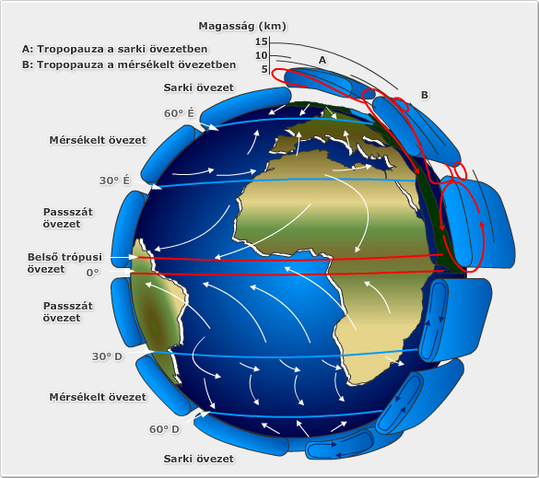
A szélrendszerek a Földön
Notes:
A szelet a földfelszín által elnyelt napsugárzás, és a Föld tengely körüli forgása hozza létre. A napsugárzás elnyelődése nagyobb mértékű az Egyenlítőnél, mint a sarkoknál, leegyszerűsített megközelítéssel: a légtömegek az Egyenlítőtől a sarkok felé áramlanak. Ezt a Föld forgása módosítja, s ezzel számos örvénylés alakul ki mind az északi, mind a déli féltekén.

Slide 6
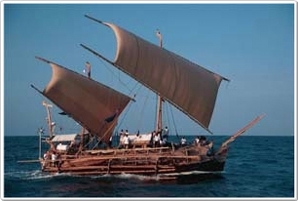
A szélenergia hasznosítás kezdete
A vitorla használata hajózásban
Ókori vitorlás
Notes:
A változó sebességgel áramló levegő mozgási energiája munkavégzésre képes. Ez a munkavégző képesség a gázok áramlási törvényei alapján a sebesség harmadik hatványával arányos.
A szél energiáját a legrégibb időkben csak hajók és dereglyék hajtására használták fel. Vitorlákat már az ősemberek is használtak vízi járműveik hajtására, ugyanúgy, ahogy a ma élő vízpartlakó emberek is.

Slide 7
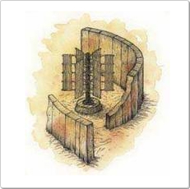
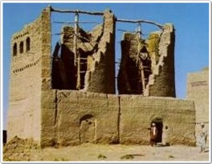
Ősi perzsa szélkerék
Notes:
A legrégebbi szélmalmok romjait Sven Héden svéd kutató expedíciója az iráni−afgán határ közelében, Nehben fedezte fel. Az itteni szélviszonyok különösen kedvezőek voltak a szélerőművek felállítása szempontjából, mert itt jóformán állandó északi szél fúj. Ennek megfelelően a szélerőműveket is erre az állandó egyirányú szélre lehetett beállítani, sőt arra is volt mód, hogy több szélkereket állítsanak fel egy sorban egymás mellé, az uralkodó szél irányával szemben, anélkül, hogy ezek egymást zavarták volna. A szélkerekek függőleges tengelyűek voltak; (rekonstruált) elrendezésük az ábrán látható. A vitorlákat függőleges tengelyen alul és fölül felerősített küllőkre feszítették. A szélkereket egyik oldalán a szél ellen árnyékolni kellett, mert az csak ebben az esetben forog, ill. fejt ki erőt. Erre az agyagtéglából épült falak szolgáltak. A szélerőmű valószínűleg vizet emelt az öntözéses földműveléshez.

Slide 8
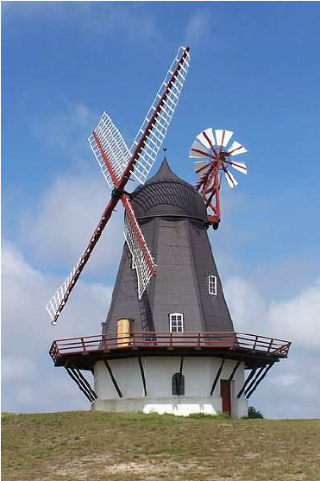
Holland típusú szélmalom
Szélbe állító szerkezet
Négy lapátos
Forgó felső rész
Notes:
A szél mint megújuló energiaforrás a Föld bizonyos helyein jól, és már ma is gazdaságosan felhasználható energiaforrás. Hollandiában például már évszázadok óta szélmalmokat használnak víz szivattyúzására és egyéb célokra. Ebből a típusú szélmalomból fejlődtek ki a vízszintes tengelyű szélgenerátorok, ezek elterjedtebbek. Ezt valószínűleg azért alakult így, mert a szélben rejlő energiának nagyobb hányadát képesek kinyerni.

Slide 9
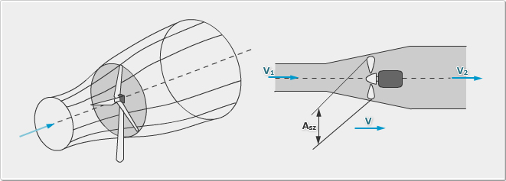
A szélenergia hasznosítás elmélete
A szélkerék a levegő lelassítása árán munkát szolgáltat
Notes:
A szélmotor a levegő lelassítása árán munkát szolgáltat. A manapság legelterjedtebb szélkeréktípust mutatja az ábra. Az ideális szélmotor elméletében a légcsavarnál (Szlivka F.; 2001) levezetett összefüggéseket alkalmazhatjuk. A szélmotoron áthaladó légsugarat az ábrán látjuk. A következőkben meghatározzuk a szélkerékre ható erő nagyságát, a kivehető teljesítmény nagyságát és a lehető legnagyobb kivehető teljesítményt. Úgy tekinthetjük, hogy a légcsavar a rajta átáramló levegő nyomását ugrásszerűen megnöveli. Úgy tekintjük a szélkereket, mint a körtárcsát. A szélkerékhez a hozzááramló és azt elhagyó levegő közelítéssel, súrlódásmentesnek tekinthető áramlással folyamatosan lassul, valamint elhanyagoljuk a rotor utáni forgást az áramlásban.

Slide 10
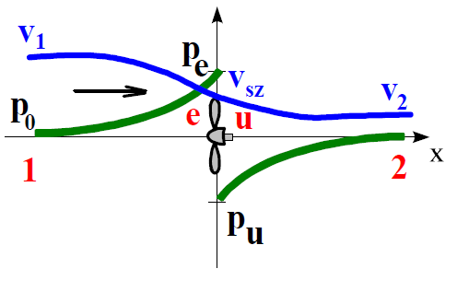
A szélkerék előtt és mögött a nyomás és a sebesség
Notes:
Úgy tekintjük a szélkereket, mint a körtárcsát. A szélkerékhez a hozzááramló és azt elhagyó levegő közelítéssel, súrlódásmentesnek tekinthető áramlással folyamatosan lassul, valamint elhanyagoljuk a rotor utáni forgást az áramlásban.

Slide 11
A szélkerékre ható erő 1.
Nézzük az. ábrát! Az „1” és „2” pontok között közvetlenül nem alkalmazhatjuk a Bernoulli-egyenletet, mert szilárd testen, a szélkeréken kellene áthaladnunk, ezért alkalmazzuk a Bernoulli-egyenletet az ábrán látható „1-e” légcsavar előtt, és „u-2” a szélkerék utáni két szakaszokon:
Notes:
Úgy tekintjük a szélkereket, mint a körtárcsát. A szélkerékhez a hozzááramló és azt elhagyó levegő közelítéssel, súrlódásmentesnek tekinthető áramlással folyamatosan lassul, valamint elhanyagoljuk a rotor utáni forgást az áramlásban. Amelyből a szélkerékre ható erő meghatározható, ha a nyomáskülönbséget megszorozzuk a szélkerék felületével:

Slide 12
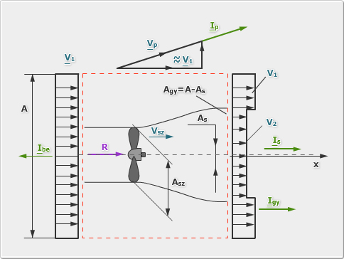
A szélkerékre ható erő 2.
Notes:
Határozzuk meg a szélkerékre ható erőt egy másik áramlástani elven is, mégpedig az impulzustétel segítségével (Szlivka; 2001)! Válasszuk az ellenőrző felületet egy olyan nagyméretű hengernek, amely mentén a nyomás már állandónak tekinthető.

Slide 13
A szélkerékre ható erő 3.
Az áramlás stacionárius. A szélkerékre ható erő a ki- és belépő impulzusáram-vektorok eredőjéből számítható:
A kontinuitás szerint az ellenőrző felületen be- és kiáramló tömegáramok összege zérus, ezért a paláston kiáramló tömeg a következő összefüggéssel számítható
A paláston áthaladó áramvonalak igen kis szögben metszik az ellenőrző felületet, ezért az impulzusáram számításakor a helyi sebességtengellyel párhuzamos összetevője jól közelíthető a „v₁” sebességgel. Így
Notes:
Az ábrán megrajzoltuk annak az áramcsőnek a meridián metszetét, amelyben a szélkerék forog. Ebben az áramcsőben a levegő „v₁” sebességről „v₂” sebességre lassul, és „A_{s}” sugárkeresztmetszetben hagyja el az ellenőrző felületet. A kontinuitás szerint az ellenőrző felületen be- és kiáramló tömegáramok összege zérus, ezért a paláston kiáramló tömeg a fenti összefüggéssel számítható.

Slide 14
A szélkerékre ható erő 4.
Az áramcsőre alkalmazható kontinuitás szerint:

Slide 15
A szélkerékre ható erő 5.
Az impulzustételből és a korábban felírt
Bernoulli-egyenletből kapott végeredményeket
egyenlővé téve:
Ebből a szélkeréken átáramló levegő sebessége
Notes:
A szélkeréken való átáramlás átlagsebessége egyenlő a sugárban messze a szélkerék előtt és messze a szélkerék mögött uralkodó sebességek számtani közepével.

Slide 16
A szélkerékből kivehető teljesítmény
A szélkeréken áthaladó szélsebességet megszorozva a szélkerékre ható erővel, megkapjuk a keréknek átadott teljesítményt. Keressük meg a lehető legnagyobb kivehető teljesítményt.
A kilépő sebességtől függ, hogy mennyi teljesítményt veszük ki. Keressük a teljesítmény szélsőértékét.
A zárójelben lévő kifejezésnek kell nullának lenni.
Notes:
A szélkeréken való átáramlás átlagsebessége egyenlő a sugárban messze a szélkerék előtt és messze a szélkerék mögött uralkodó sebességek számtani közepével.

Slide 17
A szélkerékből kivehető teljesítmény 2.
Rendezzük a másodfokú egyenletek szokásos alakjára a kifejezést:
Számunkra a negatív értéknek nincsen fizikai tartalma.
Notes:
A szélkeréken való átáramlás átlagsebessége egyenlő a sugárban messze a szélkerék előtt és messze a szélkerék mögött uralkodó sebességek számtani közepével.

Slide 18
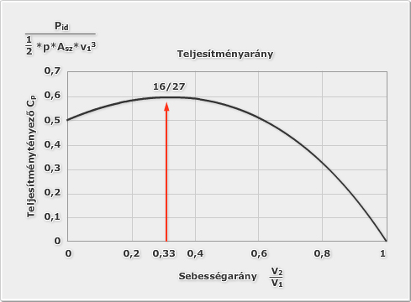
A Betz-féle formula
Notes:
Ezt a képletet Betz-féle formulának nevezik. A kifejezés szerint az adott keresztmetszeten átáramló szélteljesítménynek ideális esetben is csak a 16/27-ed részét tudjuk hasznosítani. A szélkerék által leadott ideális teljesítmény változását ábrázolhatjuk is a kilépő szélsebességarány függvényében. A következő ábrán szintén látható a Betz-féle maximum. A valóságos szélgenerátor a különböző veszteségek miatt ennek a teljesítménynek mintegy 70−80 % -át szolgáltatja.

Slide 19
A teljesítmény-tényező C_{P}
A további vizsgálathoz vezessük be az „a”
lassulási tényezőt
Ebből kifejezve a rotoron áthaladó sebességet
Kifejezhetjük a kilépő sebességet is
Notes:
Tehát ebből következik, hogy a rotor előtt ugyanannyit lassul a levegő, mint a rotor után.

Slide 20

A teljesítmény-tényező C_{P} 2.
Az ideális összes teljesítmény azt fejezi, ki, hogy a szélkerék által súrolt körlap felületén mekkora szélteljesítmény áramlik keresztül, ami jelen esetben
Ezt alkalmazhatjuk egy elemi lapátszelvényre is, mert sugár irányú változást nem vettünk figyelembe, tehát:

Slide 21
A teljesítmény-tényező C_{P} 3.
A fenti képletből könnyen belátható, hogy a teljesítmény-tényező a lassulási tényezővel kifejezve:
És a Betz-féle formulában az

Slide 22
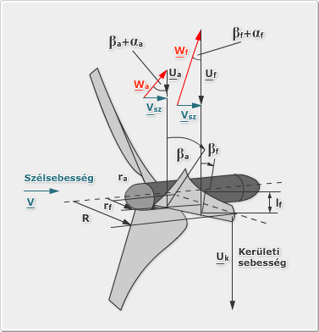
Miért csavarodik a szélkerék-lapát?
Notes:
A szélgenerátorok lapátozását bonyolult áramlástani és szilárdsági számítások és kísérletek alapján határozzák meg. Jelen jegyzetünkben ennek részleteivel nem foglalkozunk. Csak néhány alapvető fogalmat említünk meg a működéssel kapcsolatban. A ábrán egy háromlapátos szélkerék elcsavart (változó „ β” beállítási szög) és változó húrhosszú „l” lapátját láthatjuk. Az ábrán feltüntettünk két lapátmetszetet. Az „f” távolabb van a forgástengelytől, a „a” metszet pedig közelebb. A lapát húrhossza a kerület irányban eső lapát szélességét jelenti, „ ”. Az tengelyhez (agyhoz) közelebb hosszabb a húrhossz, míg a kerület irányában rövidebb. Ennek áramlástani és szilárdsági okai egyaránt vannak. A beállítási szög, „β” a kerék forgási síkja és a húr által bezárt szög. Ennek értéke szintén az agynál nagyobb, és kifelé haladva csökken. Vizsgáljuk meg, hogy a beállítási szögnek miért kell kifelé csökkennie, miért csavarodik a lapát?
Az ábrán berajzoltunk két lapátmetszetet, „f” és az „a”. Az „f” távolabb, az „a” pedig közelebb van a forgástengelyhez. A két metszetben láthatók a sebességi háromszögek, amelyeket már korábban is használtunk a különböző áramlástechnikai gépeknél.

Slide 23
Miért csavarodik a szélkerék-lapát? 2.
Notes:
Az „u” a kerületi, a ”v” az abszolút és „w” a relatív sebességet jelenti. Mint tudjuk a v=u+w egyenlet áll fenn a sebességvektorok között. A kerületi sebesség a forgástengelyhez közelebbi, „a” pontban kisebb, mint a forgástengelytől távolabbi „f” pontban. A abszolút sebesség a szélkereket érő szél nagysága. Ez nyilván független a kerék sugarától, jelen tárgyalásunkban mindenhol legyen állandó és párhuzamos a kerék forgástengelyével!

Slide 24
Miért csavarodik a szélkerék-lapát? 3.
Az „u” a kerületi, a ”v” az abszolút és „w” a relatív sebességet jelenti.
A v=u+w egyenlet áll fenn a sebességvektorok között.
Notes:
A kerületi sebesség a forgástengelyhez közelebbi, „a” pontban kisebb, mint a forgástengelytől távolabbi „f” pontban. A abszolút sebesség a szélkereket érő szél nagysága. Ez nyilván független a kerék sugarától, jelen tárgyalásunkban mindenhol legyen állandó és párhuzamos a kerék forgástengelyével! Az egyes metszetekben a relatív sebességnek közel párhuzamosnak kell lennie az aktuális sugáron lévő lapáthúrral. Kismértékben eltér attól ( α_{f};α_{a}) állásszöggel. Ez adja a szárnyszelvényen az állásszöget, ami a lapátra ható erőt létrehozza. Az állásszög értéke jó működés esetén általában néhány fok. Mivel a sebességi háromszögben az abszolút sebesség iránya és nagysága állandó, a kerületi sebesség viszont befelé haladva lineárisan csökken, ezért jól láthatóan a relatív sebesség iránya és nagysága erősen változik. Így a „ β” beállítási szög a sugár mentén belülről kifelé haladva folyamatosan csökken, ezért csavarodik a lapát. Az elcsavarás mértéke 20°–30° is lehet, lapáttól függően.

Slide 25
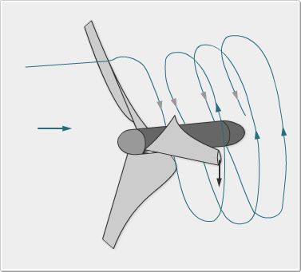
Áramlási kép a kerék után
Notes:
Míg a kerék előtt az áramlás jó közelítéssel állandó irányú és nagyságú sebességgel rendelkezik, addig a kerék után a levegőrészecske igen bonyolult spirális pályát ír le. Vázlatosan mutatja egy részecske pályáját a. Az óramutató járásával azonos irányban forgó járókerék lapátjai az óramutató járásával ellentétes forgásra kényszerítik a levegő részecskéit.

Slide 26
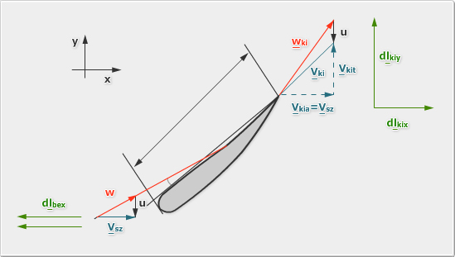
Egy lapátszelvény áramképe
Vezessük még be a sugár mentén változó gyorsjárati tényezőt,
A kerületen a szokásos gyorsjárati tényezőt
Notes:
Ez nagyon fontos paramétere a szélkerekeknek. Azt mutatja meg, hogy a kerék kerületi pontja hányszor nagyobb kerületi sebességű, mint a beérkező szélsebesség. A λ_{r} mely a lapát egy belső pontjának mutatja meg a gyorsjárati tényezőjét! Nyilván a futó sugártól lineárisan függ, és a kerületen felvett értéke a λ, ezt szokás gyorsjárati tényezőnek nevezni.

Slide 27
Az egyes sebességek jelentése
A lassulási tényezőt vezettük be:
A v₁ messze a szélkerék előtti szélsebesség, v_{sz} a lapát közelében a tengely irányú sebesség.
v_{kit} a lapát után közvetlenül a kerület (tangenciális) irányban eltérített légsebesség, amit a futó kerületi sebesség arányában fejezzük ki.
Notes:
A tangenciális sebességváltozást az axiális sebességváltozáshoz hasonlóan úgy képzeljük, hogy a lapát feléig ugyanakkora változást szenved, mint a felétől a végéig, ezért került a kifejezésbe a kettes szorzó.

Slide 28
A lapátszelvényre ható erők
Az y irányban csak egyetlen egy impulzusváltozást mutat a
Az index jelentése kilépő y irányú.
Ennek nagysága a dr sugáron belépő tömegáram, szorozva az y irányú sebességgel, és ha nyomatékot akarunk kapni, akkor meg kell szorozni az aktuális sugárral.
Notes:
Ezek után vizsgáljuk meg a lapátelemre ható nyomatékot! A levegő impulzusváltozása erőket kelt a lapáton. Ennek az erőnek x és y irányú komponense van. Mi csak az y irányú erőket vizsgáljuk, mert ez tudja forgatni a kereket. A x irányú erőket a csapágyak kompenzálják. Egyébként az x irányú erők hajlítják a szélkerekek lapátjait. Ez akár 1−2 méter is lehet a nagyobb, 60−80 m átmérőjű kerekeknél.

Slide 29
A lapátszelvényre átadódó teljesítmény 1.
Ezek után könnyen ki tudjuk számítani az elemi lapátszelvényre átadódó teljesítményt is, csak be kell szoroznunk a nyomatékot a szögsebességgel.

Slide 30
A lapátszelvényre átadódó teljesítmény 2.
Ezek után alkalmazzuk a fentebb bevezetett jelöléseket
Használjuk fel a sugár mentén változó gyorsítási tényezőt

Slide 31
A lapátszelvényre átadódó teljesítmény 3.
Hasonlítsuk össze az eredményünket a 19. dián kapott eredménnyel, ott nem vettük figyelembe a sugár menti változást, tehát elemi lapátszelvényre is igaz.
Ennek a fizikai jelentését egyelőre nem vizsgáljuk, majd a végeredmény lesz számunkra érdekes.

Slide 32
A lapátszelvényre átadódó teljesítmény 4.
Bonyolut szélsőérték számítás eredményeként kapjuk, hogy a teljesítmény maximumát
Ha felhasználjuk a definíciót, akkor a kerület irányban eltérített sebesség eloszlására a következőt kapjuk:

Slide 33
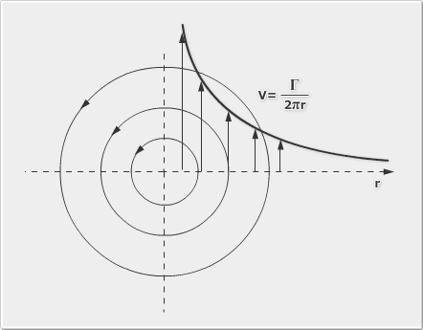
A lapátszelvényre átadódó teljesítmény 5.
Ez a sebességmegoszlás nem más, mint egy úgynevezett potenciálos örvény (Szlivka, 2001), a megoszlását az ábra mutatja. A „Γ” az örvény erősségét jelenti, és egy állandó. Jelen esetben
Notes:
Érdemes megjegyezni, hogy a szélkerék által keltett örvényesség az „ ω” szögsebességgel fordítottan arányos. A szél tangenciális eltérítése, vagyis kis fordulatszámnál nagyobb az eltérítés, mint nagyobb fordulatszámnál. Ez persze a valóságban csak bizonyos fordulatszám-tartományban igaz. Az egész levezetés érvényét veszti, ha leválik a lapátokról az áramlás, például teljes lefékezésnél.
Az optimális teljesítmény-tényezőre ennél az elméletnél is a 16/27-ed értéket kapjuk, ami megegyezik a Betz-féle formulával.
Tehát a kilépő levegősugár forgásának figyelembe vételével optimális esetben ugyanakkora teljesítményt kapunk, mint annak figyelembevétele nélkül. (Azért meg kell jegyezni, hogy a mostani levezetés során felhasználtuk az előző eredményeit is. Ami azt jelenti, hogy éppen az lett volna a meglepő, ha más végeredményt kapunk.)

Slide 34
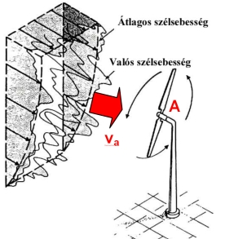
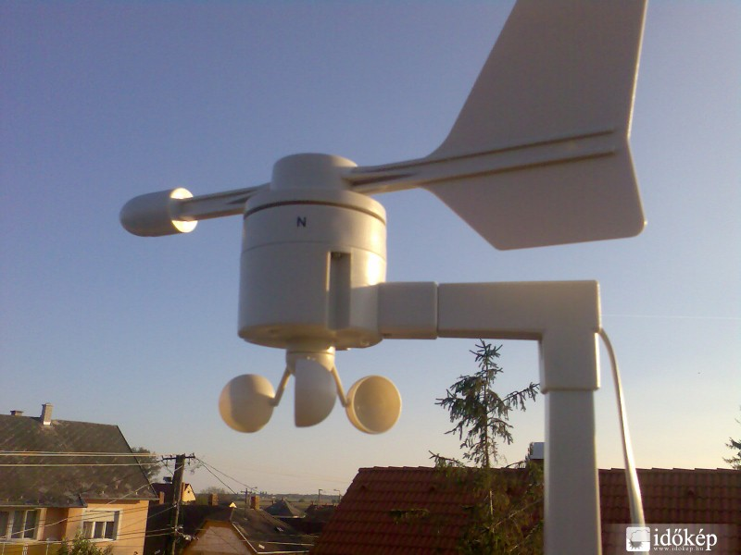
A szélenergia tulajdonságai, mérése
Notes:
Az előző fejezetben a szélkerékre érkező szélsebességet térben és időben állandónak feltételeztük. A valóságban azonban a szél iránya és nagysága folyamatosan változik, sőt a helytől függően is lényegesen eltér. Például a tengerek felett egész más a szél viselkedése, mint a kontinensek belsejében. A szél jellemzését most elsősorban az energetikai felhasználás szempontjából fogjuk vizsgálni. Elsőként nézzük a szél időbeli változásait!

Slide 35
A szél időbeli változása, jellemzése
A szél időben és térben ingadozik. A szélsebesség jellemzően turbulens áramlás.
Egy adott helyen az időben változó sebesség két részből tehető össze:
időbeli átlagra
ingadozásra
Notes:
Egy adott hely szélenergetikai jellemzése során gyakran az éves átlagos szélsebesség értékét adják meg. Egyetlen adat azonban nem elegendő jellemzésre, mert a termelhető villamos energia a szélsebesség köbével arányos, az ilyen jellegű elhanyagolás, illetve átlagolás jelentős eltérést okozhat az éves energiapotenciál becslésénél. A szélerősség állandóan ingadozik, és ez egy szélsebességmérő (anemométer) segítségével meghatározható. Hosszú távon állandó szélsebességek turbinákban áramtermelésre fordítható frekvenciatartománya írható le, amelyből a szélből jellemzően nyerhető energia számítható ki. A turbulens áramlások leírásánál szokás a szélsebességet időbeli átlagra, és ingadozásra felbontani.

Slide 36
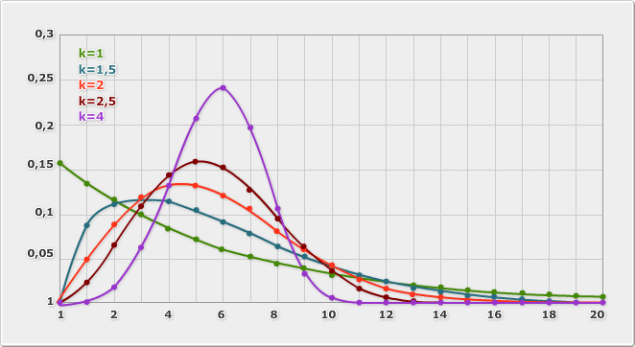

A szél időbeli változása egy adott helyen
Az előbb felírt időbeli átlag, általában néhány perces átlagot jelent. Azonban ez az átlag
a napok, a hónapok sőt az évek során is változik. Egy adott helyen a szél erősségének
nagysága eloszlása igen lényeges adat. A diagram különböző helyeken mért
Rayleight- eloszlással közelített változásokat mutat.
Notes:
A szélenergia-hasznosítás szempontjából a szél irányváltozása − ha nem nagyon gyorsan és sűrűn történik − nem befolyásolja lényegesen az energetikai felhasználást, mivel a ma alkalmazott szélturbinák képesek mindig a megfelelő szélirányba beállni. Az energetikai felhasználás szempontjából sokkal lényegesebb, hogy „milyen erős a szél”. Ezt az adatok statisztikai feldolgozásával lehet szemléltetni. Ez a szélsebesség gyakoriságának diagramja. Ehhez hasonló feldolgozást használtunk a vízerőkészlet jellemzésére is, vízhozam-tartóssági görbék formájában.

Slide 37
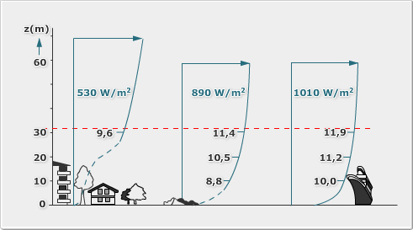
A szél magasságtól való függése
A földfelszínnel érintkező szél tulajdonképpen egy áramlási határréteget hoz létre. A felszín és az áramló szél között fellépő súrlódási erő lassítja az áramlást. A földfelszín tagoltsága csökkenti a szélsebességet. A felszín feletti magassággal azonban a felszín durvaságának lassító hatása csökken, és a szél sebessége növekszik.
Notes:
A szélprofil leírása a határréteg elméletből indult ki, amely egy lehetséges szélsebességi görbét mutat be a magasság függvényében. A szélsebesség-magasság (h) függvényében a logaritmikus faltörvényből indulunk ki. A szélsebesség tetszőleges z magasságban számítható, ha adott Z_{R} referenciamagasságban ismert az értéke. A logaritmusszabály szerint:

Slide 38
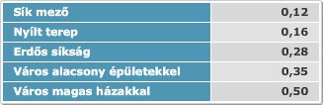
A Hellmann-féle tényező
A mérnöki gyakorlat, a könnyebb kiértékelhetősége miatt, a hatványkitevő segítségével kifejezett függvénykapcsolatot, a Hellmann-féle gyökkitevős összefüggést részesíti előnyben:
Notes:
Az α (Hellman-tényező) kitevő értéke jellemzően 0,1 és 0,5 között változik, az „R” index egy referenciapontban mért sebesség és magasság. Nagyságát számos tényező befolyásolja: a táj felszínének jellege, a területen található növényzet, az épületek és a különböző meteorológiai jellemzők (páratartalom, hőmérséklet, nyomás). A kitevő értéke az egyenetlenségek mértéke alapján kiszámítható. Az „α” kitevő értéke a felszín érdességétől függően a következőképpen alakul:

Slide 39
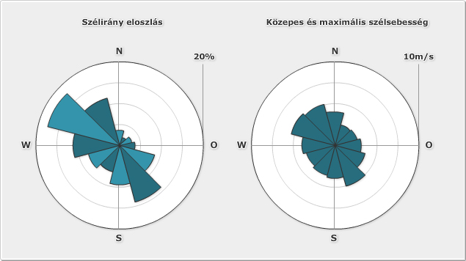
A szél iránytól való függése
Egy adott földrajzi helyen a szél iránya többféle okból változhat. Az évszakok változásától, az időjárás alakulásától függően többféle szélirány is előfordul. Ritka az a hely a Földön, ahol mindig ugyanabból az irányból fúj a szél. De vannak uralkodó szélirányok.
Egy adott helyen a szélenergia-potenciál felmérésekor minden irányban megmérik a szelet, és ezt ábrázolják egy szélrózsadiagramban.
Notes:
Manapság a szélkerekeket úgy építik, hogy a szél irányának változását vezérlés útján kövesse a szélkerék, mint ezt a következőkben részletesen látni fogjuk. A leggyakoribb vízszintes tengelyű szélgenerátorok érzékelik a szélirány változását, és egy automatika befordítja a szélkereket a megfelelő irányba. Másik megoldás, amit később részleteiben tárgyalunk, a függőleges tengelyű szélkerekeké, amelyek érzéketlenek a szélirány változására. Egy adott helyen a szélenergia-potenciál felmérésekor minden irányban megmérik a szelet, és ezt ábrázolják egy szélrózsadiagramban.

Slide 40
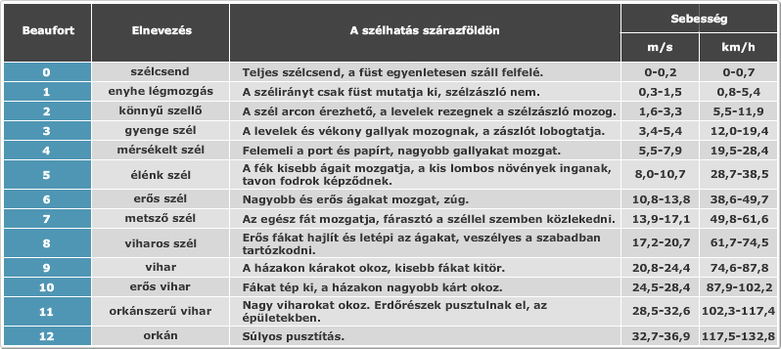
A szél mérése műszer nélkül
Beaufort-skála
Notes:
A szél irányának és nagyságának megítélése nagyon sok területen igen fontos. Ez különösen a vitorlázás elterjedésével vált fontossá. De nagyon fontos egyéb területeken is. Ezért már viszonylag régen kialakult egy úgynevezett Beaufort-skála, amiz 1800-as években született meg. A szél természetes hatásait alapul véve, határozható meg közelítőleg a szél erőssége. Ma már a hivatásos meteorológusok ritkán használják a Beaufort-skálát, azt ugyanis jórészt felváltották a szélsebesség mérésének objektív módszerei. Ennek ellenére a skála még ma is hasznos, főleg vitorlázók és szörfösök körében, ha nagy terület felett akarjuk a szél jellegét megbecsülni. Ott is jól lehet használni, ahol nem állnak rendelkezésre szélsebességet mérő műszerek. A tapasztalati úton kidolgozott Beaufort-skála arra is alkalmas, hogy lemérjük, illetve leírjuk a különböző szélsebességek szárazföldi és tengeri tárgyakra kifejtett hatását.

Slide 41
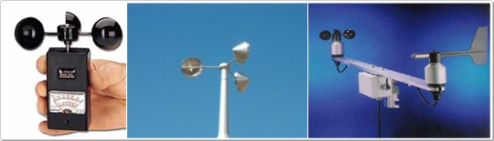
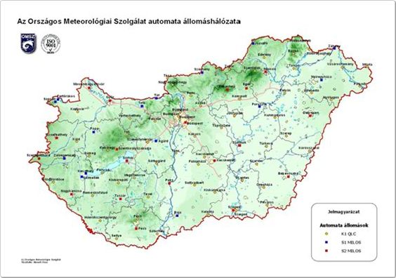
A szél mérése műszerekkel
Notes:
A szél műszeres mérése nagyon gyorsan elterjedt a XIX. és XX. században szinte a Föld minden pontján. A meteorológia szolgálat térben és időben rendszeresen méri a szél irányát és nagyságát. Rendszeresen mérik a hőmérséklettel stb. együtt a szél irányát és nagyságát az ország szinte minden pontján. Az ábra mutatja az automata meteorológiai mérőállomásokat.

Slide 42
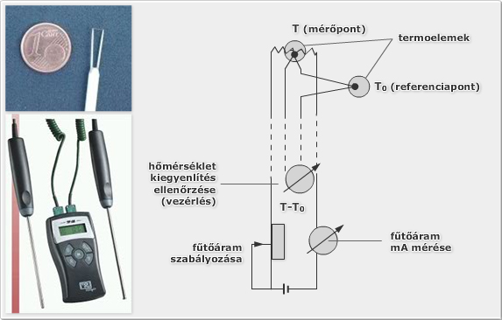
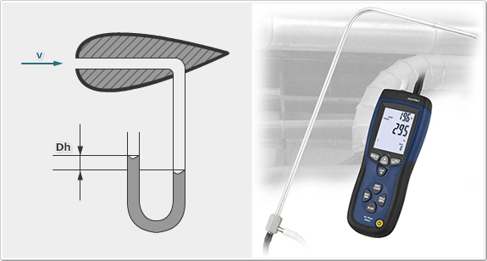
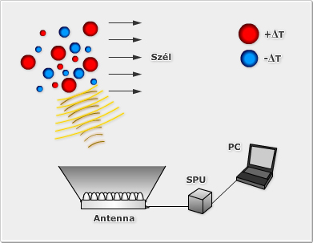
A szélmérő műszerek
Dinamikus-nyomás mérő
Hődrótos anemométer
Akusztikus szélmérő (SODAR)
Notes:
A szél egyik hatása, hogy egy zárt tér nyomásviszonyait megváltoztatja. Ezt az új nyomást, amelyet létrehoz, dinamikus nyomásnak nevezzük, szemben a légáramlástól mentes tér úgynevezett statikus nyomásával. A dinamikus nyomás nagysága függ a szél sebességétől és a zárt térbe vezető nyílásnak a szélhez viszonyított irányától. Valamely megadott irányhelyzet mellett csak a szélsebességtől függ, tehát ebben az esetben a szélsebességmérés nyomásmérésre vezethető vissza.
A hődrótos anemométer a legérzékenyebb és a legkisebb tehetetlenségű műszerek; iránytól független szélsebességmérésre használhatók. Működésük azon alapszik, hogy a levegő hőmérséklete fölé melegített vékony drót hőmérséklete a szélsebességtől függően csökken.
Az akusztikus szélmérő érzékelő részének felépítését látjuk alább. A speciális fémkereten több darab, kettős rendeltetésű (hangkibocsátó és -érzékelő) mérőtest helyezkedik el, ez látható az ábrán. Az egyes mérőtestek által kibocsátott hangimpulzusok a széliránytól és szélsebességtől függően különböző időbeli eltéréssel jutnak el a többi mérőtesthez. Mindezt elektronikus berendezés értékeli, és a kapott jelek bonyolult halmazából rekonstruálja a szélvektor háromdimenziós változásait. A SODAR (Sonic Detection And Ranging) egy olyan távérzékelési eszköz, amely a hanghullámok segítségével méri a szél irányát és sebességét. A mérés a légkörben állandóan jelenlévő mikroturbulenciák, örvények érzékelésén alapul. A mikroturbulenciák szabálytalan változása határozza meg a szél pillanatnyi értékének függőleges és vízszintes összetevőjét.

Slide 43
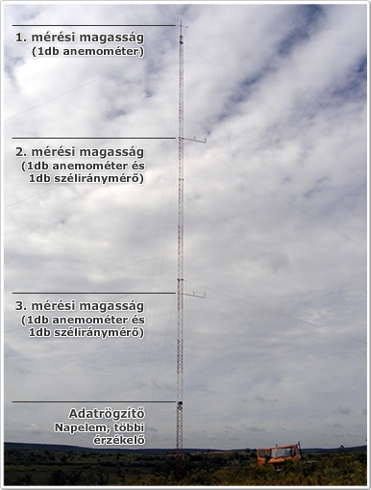
Az energetikai szélmérés
Notes:
A szélsebesség mérése a legfontosabb eleme a szélenergia-forrás értékelésének, a teljesítmény meghatározásának, az éves energiatermelés kiszámításának. Gazdasági értelemben a bizonytalanságok pénzügyi kockázatot jelentenek. Semmilyen más energiaforrásnál nincs nagyobb kockázat, mint a szélenergiához szükséges szélsebesség mérése.
Fontos a megfelelő mérési hely, és mérési magasság kiválasztása. A felhasznált anemométerek, azok kalibrálása és elhelyezése. Minden szélsebességméréshez használt anemométert előzetesen szélcsatornában kell beállítani. Ugyanakkor hosszabb távú mérés esetén szükséges a helyszíni kalibrációk körültekintő elvégzése, referencia-anemométer segítségével.
A mérés helyének kiválasztása fontos feladat. A mérési helyen lehet újonnan telepíteni mérőoszlopot, vagy, ha arra lehetőség adódik, akkor meglévő oszlopot használhatunk fel.
E méréseket azért végezzük, hogy egy szélerőmű, de leginkább egy szélerőműpark létesítési helyszínéül kiválasztott terület szélklimatológiai adottságait részletesen feltérképezzük, és adatbázist szolgáltassunk a szélerőműpark tervezéséhez.

Slide 44
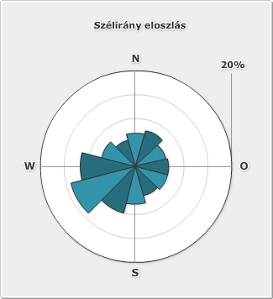
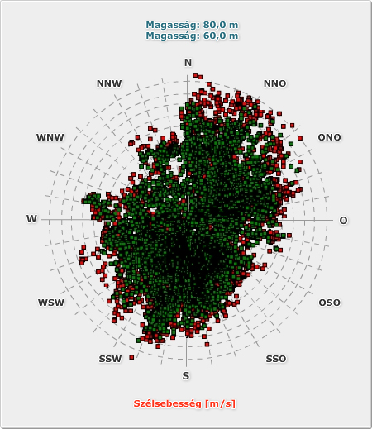
Az energetikai szélmérés 2.
Notes:
A hónapokon, sőt éveken keresztül gyűjtött adatokból, erre alkalmas szoftverekkel értékelik ki a mérések eredményeit. A következőkben a teljesség igénye nélkül ismertetünk néhány kiértékelt eredményt. A diagram bemutatja néhány helyen a szél irányának relatív gyakoriságát. A vízszintes tengelyen a különböző égtájak jelennek meg angol rövidítéssel. ezt a diagramot más formában is felrajzolni, ami talán szemléletesebb. Egy ilyet mutat a bal oldali ábra. Vagy a szélsebességet szokták szélrózsadiagramban is ábrázolni, ezt a jobb oldali ábra mutatja. Itt az egyes körök m/s szélsebességre vannak skálázva.

Slide 45
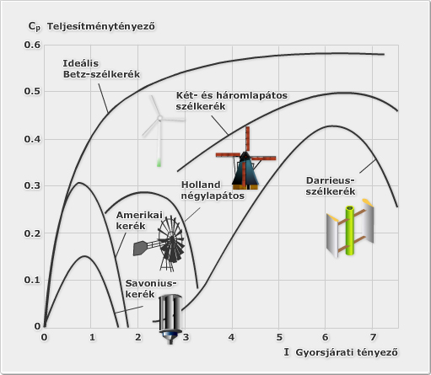
Az szélkerekek különböző típusai
λ a gyorsjárati tényezőt, ami megmutatja, hogy a lapát külső kerületi pontjának sebessége hányszorosa a szél sebességének.
Notes:
A szélkerekeknek két főcsoportját lehet megkülönböztetni: a függőleges és a vízszintes tengelyű kerekeket. A csoportosításukhoz használjuk a már bevezetett gyorsjárati tényezőt! A használatos szélkerekeket e paraméter alapján sorolhatjuk be. Az ábra mutatja a használati tartományokat. Az egyes szélkerekek teljesítménytényezőjének alakulását mutatja az ábra a gyorsjárati tényező függvényében. A legmagasabban járó görbe az ideális szélkeréké, amelynek lapátozásán nem alakulnak ki veszteségek. Ezt nem lehet megvalósítani. A Betz-féle állandót eléri kb. 7-es gyorsjárati tényezőnél. A következő legjobb görbe a (két- és) háromlapátos vízszintes tengelyű szélkerekek jelleggörbéje. A háromlapátos a legelterjedtebb szélkerékfajta. Ezek elérik a 0,5-ös teljesítménytényezőt 6−7 gyorsjárati tényező esetén. Vagyis ezeknek a szélkerekeknek a kerületi sebessége a szél 6−7 szerese. Ezek az úgynevezett gyorsjárású szélkerekek. Szintén gyorsjárásúak a Darrieus-szélkerekek, amelyek függőleges tengelyűek. Ezek is gyorsan forognak, de a hatásfokuk szerényebb, maximum kb. 0,4-es teljesítménytényező. A másik hátrányos tulajdonságuk, hogy a teljesítménytényező-görbéjük csúcsosabb, mint a háromlapátos szélkerekeké. A következő szélkerékfajta a holland négylapátos, ahol a teljesítménymaximum 2−3 gyorsjárati tényezőnél adódik, de csak 0,3 körüli maximumot ér el. Az amerikai kerék maximuma szintén 0,3 teljesítménytényező környékén van, és ezt kb. egyes gyorsjárati tényezőnél éri el. A holland és az amerikai kerekek lassú járásúak. És végül maradt a másik függőleges tengelyű szélkerék, a Savonius típusú amely szerény, 0,15 körüli maximális teljesítménytényezővel rendelkezik, és ezt 0,8−1 körüli gyorsjárati tényezőnél éri el. Ez szintén lassú járású szélkeréknek számít. Természetesen nagyon sok egyéb fajta szélkerék is létezik.

Slide 46
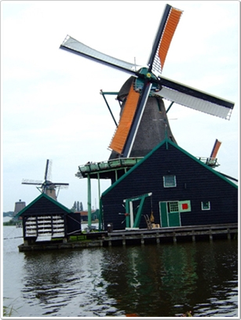
A Holland típusú négy lapátos kerék
Notes:
A szélkerék vízszintes tengelyű. A szélirány változását a malom felső részének elforgatásával tudja követni a szélkerék. A szélirányba állítás kézzel történt. Ez Hollandiában nem okozott igazán nagy problémát, mert a tenger közelsége miatt a szélirány nem változott gyorsan, tehát az irányba állítást viszonylag ritkán kellett elvégezni a nálunk található kontinentális szélgenerátorokhoz képest például.

Slide 47
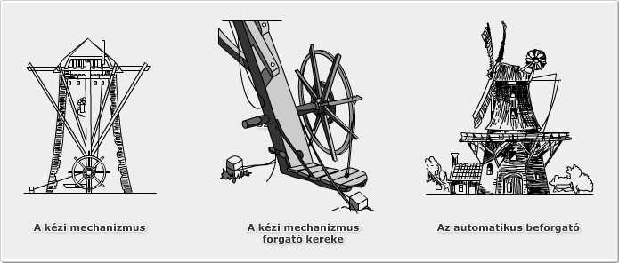
A Holland típusú négy lapátos kerék 2.
A különböző szélbe állító mechanizmusok.
Notes:
A szélmalmok szélbe forgatását az első változatban kézi erővel végezték. Ennek mechanizmusát bal oldali és középső ábrán láthatjuk. Az elforgató kerék forgatását és rögzítését mutatja. A jobb oldali ábrán egy automatikus szélbeállító pótszélkereket látunk, ami nagyon hasonlít a mai helikopterek stabilizáló rotorjához.

Slide 48
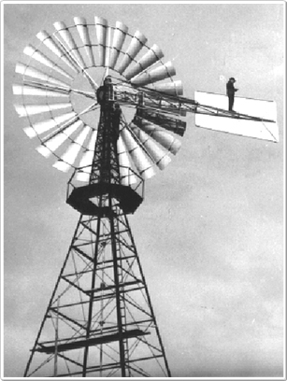
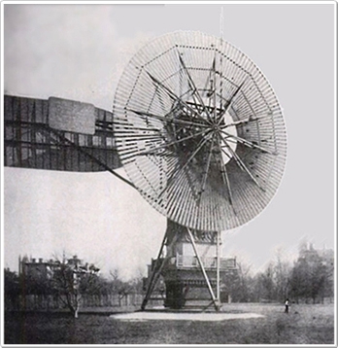
Az amerikai típusú szélkerék
Notes:
A chicagói világkiállításon (1876) egy fémszerkezetű, soklapátos, lassú járású szélerőmű vonta magára a közfigyelmet, amely vizet szivattyúzott. Habár ez a szélkerék áramlástanilag messze elmarad a tökéletestől, és vízszivattyúval való terhelése sem volt arányos a mindenkori teljesítményével, mégis gyorsan elterjedt, mert nagy lapátfelületei miatt már gyenge (2,5 m/s sebességű) szélnél is megindult. Erősebb szél sem rongálta meg, mert 7−8 m/s sebességű szélnél automatikusan oldalt fordult és ekkor síkjával állt a szél felé, úgy hogy a szél nem tehetett benne kárt!

Slide 49
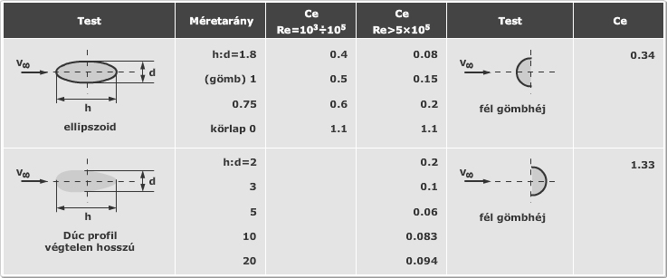
Néhány áramlástani alapelv
Notes:
A testeknek fontos jellemzője az ellenállás-tényezője. Az ellenállás-tényező egyenlő az ellenálláserő (F_{e}), valamint a test egy jellemző felületének (A) és a test előtt messze mérhető dinamikus nyomásnak a hányadosával.
A Reynolds-szám pedig a test előtt messze mérhető zavartalan áramlás sebessége (v ), szorozva a test egy jellemző méretével (pl. henger esetén ez a henger átmérője, d), és osztva a közeg kinematikai viszkozitásával (v).
A táblázat jobb oldalán látható a félgömb ellenállás-tényezője a domború oldal felől megfújva 0,34, míg a homorú oldal felől megfújva 1,33. A működése nagyon egyszerűen magyarázható ezek után. A átható kanalas anemométer kerekén a szél a jobb oldali homorú gömboldalt nagyobb erővel nyomja, mint a bal oldali domborút. Emiatt elfordul az óramutató járásával ellentétesen.

Slide 50
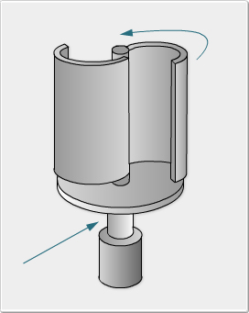
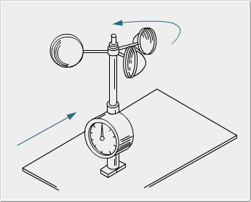
A Savonius szélkerék függőleges tengelyű
Notes:
A Savonius-szélkerék az egyik legegyszerűbb áramlástechnikai elven működik. A kanalas anemométerek is ezt az elvet alkalmazzák. A félgömbnek vagy félhengernek a légellenállása nagymértékben függ a megfúvás irányától.

Slide 51
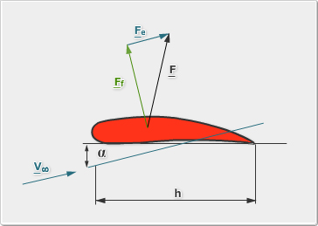
A szárnyprofilra ható erők
Notes:
Az áramlásba helyezett szárnyra ható erő két komponensre bontható: a zavartalan (megfúvási) sebességre merőleges „F_{f}” felhajtóerőre és a megfúvással párhuzamos „F_{e}” ellenálláserőre. Az ellenállás-tényezőhöz hasonlóan bevezethető a szárnyra vonatkozó felhajtóerő is.

Slide 52
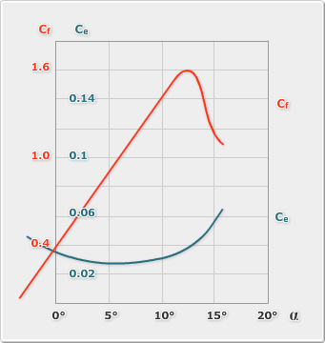
A szárnyprofilra ható erők
Notes:
Az áramlásba helyezett szárnyra ható erő két komponensre bontható: a zavartalan (megfúvási) sebességre merőleges „F_{f}” felhajtóerőre és a megfúvással párhuzamos „F_{e}” ellenálláserőre. Az ellenállás-tényezőhöz hasonlóan bevezethető a szárnyra vonatkozó felhajtóerő is. A felhajtóerő sokkal nagyobb értékű, mint az ellenálláserő a megfúvási szög (α ) bizonyos tartományában. 0−15⁰ (ld.: ábra!). Viszont ezen a tartományon kívül az ellenálláserő a nagyobb, és a felhajtóerő gyakorlatilag megszűnik.

Slide 53
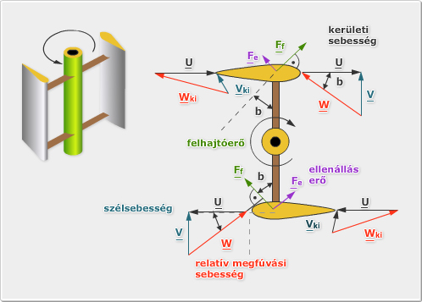
A Darrieus- szélkerék
Notes:
Ezt a fajta szélkereket a francia Georges Jean Marie Darrieus, áramlástannal foglalkozó tudós 1931-ben fedezte fel. A jellegzetes, habverő alakú szerkezet két vagy három vékony, repülőgépszárny profilú lapátból állt. Kialakítását az ábra bal oldalán látjuk. Függőleges tengely körül forog két szimmetrikus szárnyszelvény. A forgás a szél hatására következik be. Az ábra jobb oldala forgás közben mutatja a két szárnyra ható sebességeket és erőket. A felhajtó erre a sebességre merőlegesen ébred, mégpedig a megfúvással szembeni oldalon. A két erő ugyanabba az irányba mutató forgatónyomatékot kelt a tengelyen, ezért forog a kerék. Az ellenálláserő is fellép a szárnyszelvényeken. Ez az erő sajnos olyan nyomatékot hoz létre, amely akadályozza a kerék forgását. Ez a nyomaték szerencsére kisebb, mint amit a felhajtóerők hoznak létre.
Az 1973-as olajválság idején az Egyesült Államokban is próbálkoztak a Darrieus-féle szélturbinával. Néhány prototípust építettek, azonban az üzemeltetés során nehézségek támadtak. A függőleges tengelyű szélturbina nem váltotta be a hozzá fűzött reményeket, ezért kereskedelmi forgalomban nem is terjedt el.

Slide 54
A szélerőművek szerkezete, telepítése, hálózatra csatolása
Notes:
Ezt a fajta szélkereket a francia Georges Jean Marie Darrieus, áramlástannal foglalkozó tudós 1931-ben fedezte fel. A jellegzetes, habverő alakú szerkezet két vagy három vékony, repülőgépszárny profilú lapátból állt. Kialakítását az ábra bal oldalán látjuk. Függőleges tengely körül forog két szimmetrikus szárnyszelvény. A forgás a szél hatására következik be. Az ábra jobb oldala forgás közben mutatja a két szárnyra ható sebességeket és erőket. A felhajtó erre a sebességre merőlegesen ébred, mégpedig a megfúvással szembeni oldalon. A két erő ugyanabba az irányba mutató forgatónyomatékot kelt a tengelyen, ezért forog a kerék. Az ellenálláserő is fellép a szárnyszelvényeken. Ez az erő sajnos olyan nyomatékot hoz létre, amely akadályozza a kerék forgását. Ez a nyomaték szerencsére kisebb, mint amit a felhajtóerők hoznak létre.
Az 1973-as olajválság idején az Egyesült Államokban is próbálkoztak a Darrieus-féle szélturbinával. Néhány prototípust építettek, azonban az üzemeltetés során nehézségek támadtak. A függőleges tengelyű szélturbina nem váltotta be a hozzá fűzött reményeket, ezért kereskedelmi forgalomban nem is terjedt el.

Slide 55
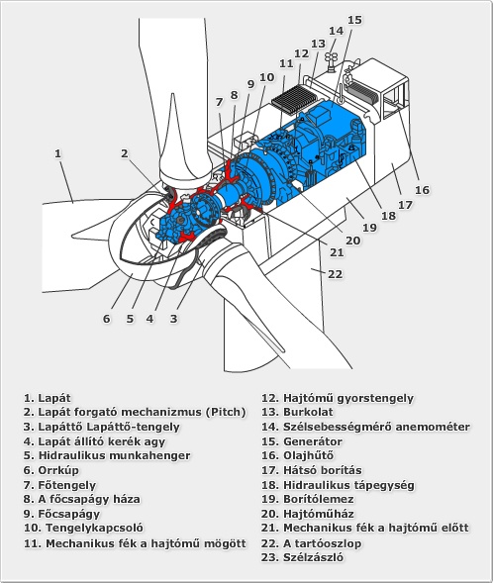
A háromlapátos szélerőmű 1.
Notes:
Az ábrán egy szélerőmű belső szerkezetét láthatjuk. A fontosabb részek az ábra alatt fel vannak sorolva. A lapátok az agyban csatlakoznak a főtengelyhez. A lapátok a saját tengelyük körül elforgathatók, hogy áramlástanilag a lehető legkedvezőbb legyen lapátokra ható felhajtóerő nagysága, vagy, ha nagyon erős a szél, akkor be tudja forgatni szélirányba a lapátokat, illetve, ahogy az előbb írtuk, zászlóállásba.
A lapátok a lassú tengelyhez vagy főtengelyhez kapcsolódnak (7). A tengelyforgást a (20) hajtómű felgyorsítja, és a gyors tengely hajtja meg a (15) generátort. A tengelyeket ellátták fékekkel, amelyek nagy viharban vagy meghibásodáskor lefékezik a rotor forgását. A (14) anemométer méri az aktuális szélsebességet, a (23) szélzászló pedig a szélirányt.
Az ábrán nincs rajta a szélbe állító mechanizmus, ami az egész gondolát elforgatja úgy, hogy a rotor a szélirányba álljon. Ezt a mechanizmust a következő ábrán láthatjuk a (Yaw driver) szélbe állító és a (Yaw-motor) ez a motor fordítja el a gondolát.

Slide 56
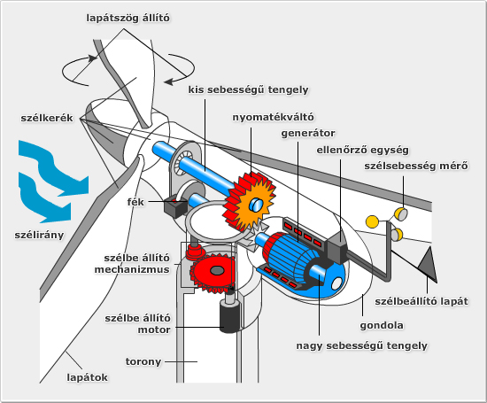
A háromlapátos szélerőmű 2.
Notes:
A szélturbináknál nagyon fontos a viharvédelem. Ennek többféle módja is lehet.
„no control” = nincs szabályozás, úgy van tervezve mind a turbina, mind a generátor, hogy a legnagyobb széllökést is kibírja.
Yaw és tilt control = ha a sebesség átlépi a megengedett értéket, a turbina tengelye körül elfordul, ezzel csökkentve a sebességet.
Pitch control = a lapát szögét szabályozza a szél sebességének megfelelően.
Stall control = ha túllépi a sebesség a megengedett értéket, akkor a lapátok fékező üzemmódba állnak át, és teljesen megállnak, majd a turbinát újra kell indítani.

Slide 57
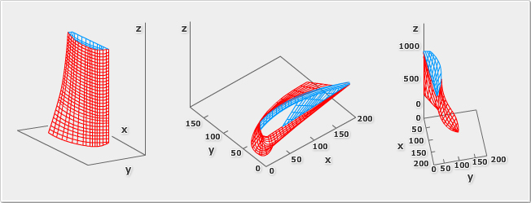
A lapátok
A lapát különböző nézetei, metszetei.
Notes:
A turbinalapát anyaga: üvegszál vagy kompozit epoxigyanta. A modern turbinák két- vagy háromlapátúak. A centrifugális erő, a rezgés, az anyagkifáradás teszi a lapátot a szerkezet leggyengébb pontjává. A széllökések alatti mechanikai igénybevételt a megengedett szint alatt kell tartani, ami a rotor sebességének beállításától függ. Ez nemcsak a lapátot védi meg, hanem a generátort is a túlterheléstől és a túlmelegedéstől. Erre használják a lapátszög-vezérlést, aminek segítségével befolyásolható a mechanikai igénybevétel és az esetleges túlterhelés. A szélturbina-lapátokat szárnyprofil alakura gyártják, és a repülőgépszárnyakhoz hasonló technikával állítják elő. Az aerodinamikai kialakítás igen fontos a jó hatásfokú működés érdekében! A lapátok, mint láttuk, a hossztengelyük mentén változó húrhosszúságúak és elcsavart profilúak. Ez biztosítja a megfelelő működést.

Slide 58
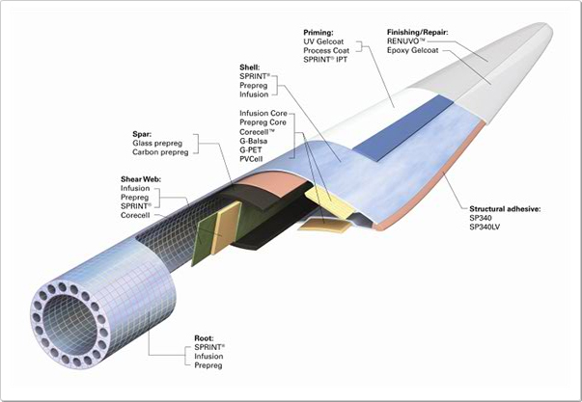
A lapátok szerkezete
Notes:
A lapát szerkezeti felépítését az ábra mutatja. Alapvetően egy üreges héjszerkezet, amely megfelelő merevítésekkel van ellátva. Egy ilyen merevítést látunk.
A lapátnak viszonylag könnyűnek és szilárdnak kell lennie, mert a forgás közben jelentős mechanikai feszültségek ébrednek a szerkezetben. A terhelést a centrifugális erő és a szélterhelés együttesen hozza létre. Nagyobb szélben a lapátok akár több métert is meghajolhatnak az oszlop irányába. Ráadásul a mechanikai igénybevételek változó nagyságúak, vagyis fárasztó igénybevétel alakul ki. Ennek hatására repedések indulhatnak el a szerkezetben. A fáradt törés elkerülése érdekében fontos a lapátokat időnként ellenőrizni. Ezt néhány évente el kell végezni. Esetleg nagyobb hiba esetén javítani kell, vagy le is kell cserélni.

Slide 59
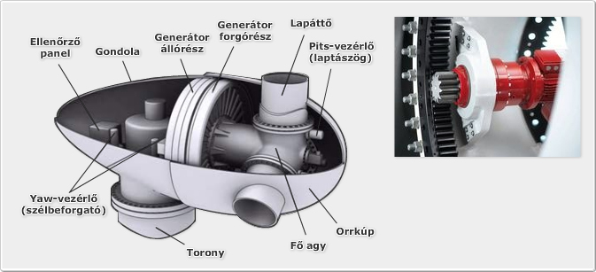
A lapátok befogása forgatása
Notes:
A lapáttő nagyon fontos rész! Ez teszi lehetővé a megfelelő befogást és a lapát saját tengelye körüli forgatását, a lapátszög állítást, a „Pitch controlt”. A bal oldali ábrán a főbb elemeket látjuk, a jobb oldali ábrán pedig a lapáttő belső felén lévő, belső fogazású koszorúhoz csatlakozó, állító fogaskereket. Ezt hajtja meg a lapátforgatást végző motor.

Slide 60
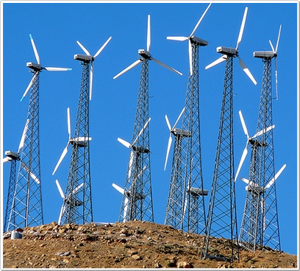
A tartóoszlopok
A célrácsos tartók
Notes:
Acélrácsos oszlopok: nagyon gyakoriak Indiában, de megtalálható más országokban, mint például az USA-ban (nyugati part), valamint Németországban.
Betonoszlopok: amiket a helyszínen zsaluznak és építenek meg, így a helyszínre szállítás könnyebb. De nagy nehézséget okoz az építés, ha magas a torony.
Előregyártott elemekből készülő betonoszlopok: itt az előregyártott szegmenseket egymásra helyezik, és acélkábelekkel, csavarokkal erősítik egymáshoz.
Kihorgonyzott oszlopok: ezeket ferdén kifeszített kábelek stabilizálják. Főleg kisebb oszlopokat készítenek így, mert előre legyártható, és a helyszínen daru nélkül is felállítható. És a manapság leggyakrabban alkalmazott megoldás:
Előregyártott elemekből összeállított acéloszlopok: a csőből készült oszlopokat előregyártott elemekből a helyszínen viszonylag gyorsan lehet összeszerelni. A cső mint héjszerkezet nagyon jól viseli a mechanikai igénybevételeket. A cső belsejében el lehet helyezni kábeleket, irányítóegységeket stb. A cső belsejében viszonylag könnyen fel lehet jutni a turbinához. A kisebb erőművekben csak lépcsőn, a nagyobbakban liften és lépcsőn egyaránt.
Vegyes kialakítású oszlopok: amelyek ötvözik valamilyen mértékben a fenti gyártási technológiák több elemét. Érdekes kialakításúak például a tengerekbe épített oszlopok.

Slide 61
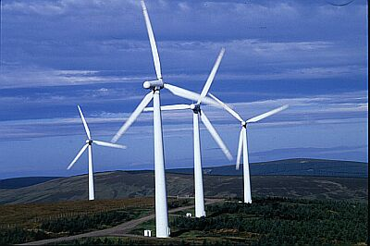
A csővázas tartóoszlopok
Notes:
Előregyártott elemekből összeállított acéloszlopok: a csőből készült oszlopokat előregyártott elemekből a helyszínen viszonylag gyorsan lehet összeszerelni. A cső mint héjszerkezet nagyon jól viseli a mechanikai igénybevételeket. A cső belsejében el lehet helyezni kábeleket, irányítóegységeket stb. A cső belsejében viszonylag könnyen fel lehet jutni a turbinához. A kisebb erőművekben csak lépcsőn, a nagyobbakban liften és lépcsőn egyaránt.
Nézzük részletesebben a hazákban nagyon elterjedt, acélból készült, csővázas oszlopok felépítését, kialakítását! A csővázas oszlop nagy előnye az előre gyárthatóság és a viszonylag egyszerű helyszíni szerelés.

Slide 62
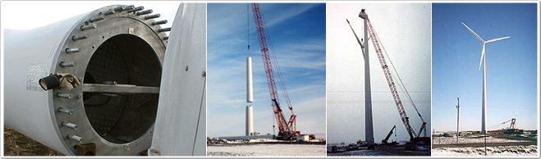
A csővázas tartóoszlopok
Notes:
Az ábra felső részén lévő alapkarimához csatlakoztatják a csővázas tornyot. A torony 10−50 mm-es acéllemezből készül csatlakozó peremekkel, általában 20−30 m hosszú csőszakaszokból. Az egyes elemek hosszát általában a szállítás és a helyszínen rendelkezésre álló daru emelő képessége korlátozza. Az ábrán legyártott oszlopelemeket látunk szállításra előkészítve.

Slide 63
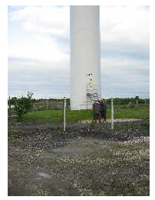
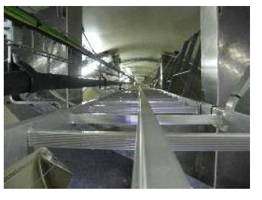
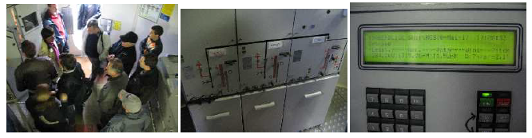
A csővázas tartóoszlopok
Notes:
Az ilyen típusú szélerőművekben a vezérlőegységet az erőmű aljában helyezik el. Az ábrákon egy hazai erőműben tett látogatásunkról készült néhány fotót mutatunk be. A torony alsó részén lévő bejáratot és a környezetét látjuk a bal oldali képén. Az ajtón beléphetünk a vezérlőterembe, és megcsodálhatjuk a torony belső látképét és a vezérlő egységet.

Slide 64


A generátorok
A háromfázisú generátor sémája
A három fázis időbeli változása
Notes:
Elsőként tekintsünk vissza tanulmányainkba, és nézzük meg röviden a generátorok elvi működését.
A szélerőművek generátorait többféle szempont alapján lehet osztályozni, a működési elvük, a fordulatszámuk stb. szerint. Elsőként nézzük a működésük szerinti osztályozást. Ezek alapján beszélhetünk aszinkron és szinkrongenerátorokról.
A háromfázisú váltakozó áram három fázis periodikus változása révén jön létre. A három fázis egymáshoz képest 1/3-ad periódussal van eltolva. Minden háromfázisú generátor forgó mágneses mezőt használ.

Slide 65


Aszinkron generátorok 1.
A háromfázisú aszinkron generátor sémája
A zárt kalicka forgórész
Notes:
Ennek a generátornak az érdekessége, hogy eredetileg elektromos motornak tervezték. Ez a fajta motor a legelterjedtebb a világon. Ennek oka a magas fokú megbízhatóság, viszonylagos egyszerűsége és az aránylagos olcsósága. Az aszinkrongenerátor forgórésze a forgó kalitka. Ez a rotor az, ami megkülönbözteti az aszinkrongenerátort a szinkrongenerátortól. A rotor réz vagy alumínium rudakból áll, amelyek elektromosan záró gyűrűkkel vannak összekötve, az ábrán látható. A rotor az állórész (sztátor) közepében helyezkedik el, ebben az esetben egy négypólusú állórész, amely közvetlenül kapcsolódik a háromfázisú hálózathoz.

Slide 66

Aszinkron generátorok 2.
A zárt kalicka forgórész
Notes:
Ha megforgatjuk a rotort, pontosan a motor szinkronsebességével, ami négy pólus esetén 1500/min. Ebben az esetben a mágneses mező pontosan a rotor sebességével forog, így nem jön létre az indukció jelensége a rotorban. Növeljük meg a rotor fordulatszámát 1500/min fordulat fölé! Ebben az esetben a rotor gyorsabban forog, mint a sztátor forgó mágneses mezeje, ami azt jelenti, hogy a sztátor erősáramot indukál a rotorban. Olyan áramot, amelyik a forgást igyekszik lassítani, Lenz-törvénye értelmében. Minél nagyobb a fordulatszám-különbség a rotor és a mágneses mező forgási frekvenciája között, annál nagyobb teljesítmény alakul át elektromágneses erővé a sztátor számára, és ebből következően nagyobb elektromos teljesítmény indukálódik. Az aszinkrongenerátor sebessége a forgatónyomaték függvényében változik. A gyakorlatban a százalékban mért különbség a csúcsteljesítménykor használt fordulatszám és a terheletlen állapotban szükséges sebesség között nagyon kevés, kb. 1%. A szinkronsebesség százalékos különbségét a generátor csúszásának nevezzük (angolul slip). Egy négypólusú generátor üresjárati sebessége 1500/perc, míg a maximális terhelésnél 1515/perc. A kalitkás rotor nagy előnye, hogy automatikusan illeszti saját magát a sztátor pólusainak számához. Ugyanazt a rotort használhatjuk a pólusok számának széles skáláján. Az állandó mágneses szinkrongenerátorral ellentétben − ami külső tápforrás nélkül indítható − az aszinkrongenerátor sztátorának mágnesezése szükséges az indítás előtt. Ez megoldható kondenzátorokkal is, amelyek elegendő mágnesező áramot tudnak biztosítani. Ezenkívül szükség van még arra is, hogy a rotor vasában egy kis visszamaradt mágnesesség is legyen, amikor indítjuk a generátort. Ellenkező esetben külső tápegységre van szükség a rendszer indításához.

Slide 67

A sziget üzem
Notes:
A szélturbinával termelt elektromos áramot többféle módon lehet felhasználni. Az egyik módja, hogy olyan helyen használjuk, ahol nincsen elektromos hálózat, és a szélturbina feladata egy kisebb létesítmény elektromos ellátása. Ezt nevezik manapság szigetüzemnek. Ilyet már láttunk korábban. Az első USA-ban épült, elektromos áramot termelő szélturbina is szigetüzemben működött, egy farmot látott el elektromos energiával.
Ilyen rendszereket házilag is barkácsoltak a 80-as 90-es években. Leggyakrabban autók 12 V-os generátorát használták áramtermelésre. Ezt közvetlenül be lehetett táplálni az autók akkumulátoraiba. Gyakran ilyen helyeken 12 V-os fogyasztókat is alkalmaztak. Az inverterek még nem voltak nagyon elterjedve, és a költségük is nagy volt.
Az akkumulátoros rendszereknek nagy hátrányuk, hogy az akkumulátorokat 4−5 évente cserélni kell, mert elhasználódnak. További hátrány, hogy a többszöri energiaátalakítás mindig veszteségeket okoz, így az eredő hatásfoka a rendszernek viszonylag kicsi. De nagy előnye, hogy ott is lehet elektromos berendezéseket használni, ahol nincs hálózat. A megtérülésük ideje elég kétséges, nem is vállalkozunk a megbecslésére.

Slide 68


Az elektromos hálózat
Notes:
A villamos energia útja az erőműtől a fogyasztóig az ábra mutatja. Az erőművek generátorai 6−18 kV nagyságú feszültséget állítanak elő. Ez a feszültség még nem megfelelő a nagyobb távolságokhoz szükséges energiaátvitelre, ezért a generátorok feszültségét még a helyszínen feltranszformálják a szállításhoz megfelelő értékűre. Ez lehet 35, 120, 220, 330, 400 vagy 750 kV. A feszültséget a távolság és az átviteli teljesítmény határozza meg.
Az erőművek transzformátorai táplálják az alaphálózatot. Az alaphálózat feszültsége 220, 330 (Oroszországban), 400 vagy 750 kV (régebben Magyarországon 120 kV volt). Az alaphálózat látja el a jelentősebb csomópontokban lévő transzformátorállomásokat. Ezek az állomások látják el a főelosztó- és elosztóhálózatokat. A főelosztó-hálózat feszültsége 120 vagy 220 kV, az elosztóhálózatoké pedig 10, 20 és 35 kV. A főelosztó-hálózathoz kapcsolódnak a nagy ipari üzemek is. Az elosztóhálózathoz csatlakoznak a kisebb ipari fogyasztók és a fogyasztói transzformátorállomások, amelyek a kisfeszültségű elosztóhálózatot táplálják. A kisfeszültségű elosztóhálózat látja el a kisfogyasztókat és a kisebb üzemeket energiával, valamint erről a hálózatról üzemel a közvilágítás is. A kisfeszültségű elosztóhálózat 0,4 kV-os (3 × 400/230 V).
A hálózatok szabványos feszültségei az MSZ 1 szerint:
törpefeszültségű hálózat: 50 V alatt,
kisfeszültségű hálózat: 0,4 kV (3 x 400/230 V),
ipari üzemek belső elosztóhálózata: 1, 6, 10, 20 kV,
elosztóhálózat: 10, 20, 35 kV,
főelosztó-hálózat: 120, 220, 330 kV,
országos alaphálózat: 330, 400, 750 kV,
nemzetközi kooperációs hálózat: 120, 220, 400, 750 kV.

Slide 69

A szélturbinák hálózatra kapcsolása
Notes:
A szélturbinák, mint azt korábban tárgyaltuk, működhetnek szigetüzemben és hálózatra kapcsolással. Ez előbb tárgyalt generátorokkal a következő módokon lehet a hálózatra kapcsolódni. A lehetőségeket az ábra mutatja táblázatos formában.
A táblázatban foglalt lehetőségek közül nem mindegyiket tárgyaljuk részleteiben, csak néhány fontosabbat.
A szélturbináknál általában a szélsebességtől függő teljesítménytényező változását értjük a szélturbina jelleggörbéjén. A szabályozás módjától függ a jelleggörbe alakja. A turbinák szabályozhatósága több szempont szerint csoportosítható.

Slide 70
A közvetlen hálózatra kapcsolás
Notes:
Léteznek közel állandó fordulatszámon működő szélturbinák. Ezek általában a közvetlen hálózatra kapcsolódó turbinák. A szél növekedésével a turbina fokozatosan gyorsulva forog. Elérve, majd kicsit túlhaladva a generátor a szinkron fordulatszámot rákapcsolják a hálózatra, és megindul a hálózatba történő betáplálás. Ha a szél sebessége tovább növekszik, akkor a lapátokon megnő az állásszög, emiatt a lapátkerékre ható nyomaték is növekszik. A fordulatszán növekedését viszont nem engedi a villamos hálózat. A nyomaték növekedésével a hálózatnak leadott teljesítmény növekszik. Ha a szél egy bizonyos értéket elér, akkor a lapátokról az áramlás leválik, mert az állásszög 10−12°-nál nagyobb lesz, és visszaesik a felhajtóerő, ezáltal a kerékre ható nyomaték. Létezik olyan módszer, amikor ezt a jelenséget használják a szélturbina szabályzására, ez a Stall-control.
A közvetlen hálózatra kapcsolás és lekapcsolás általában nagy áramlökéseket okoz a hálózatban. Aszinkrongenerátorok fordulatszáma a szlip miatt kissé rugalmasabban változhat, de a növekvő rugalmasság növekvő rotorellenállással, nagyobb veszteségek árán érhető el. Ezek miatt a hátrányok miatt ma már nem használják a 80-as évek elején (különösen a MW-os tartományban) gyakran alkalmazott megoldást.

Slide 71

A fordulatszám változtatás
Notes:
A közvetlenül hálózatra csatlakozó generátorok számos hátrányos tulajdonságát említettük már. A generátor és a hálózat frekvenciájának azonossága és állandósága rögzíti a szinkron fordulatszámot, ami változó szélsebesség esetén erősen csökkentheti a teljesítménytényezőt és a turbinából kinyerhető energiát. A rendszer merevsége miatt − különösen szinkrongenerátor esetén − a széllökések szinte gyengítetlen nyomatéklökések formájában továbbterjednek a mechanikai rendszerben, és felesleges igénybevételeket, többletveszteséget okoznak. A frekvenciaváltó beépítésével a turbinának nem kell állandó fordulatszámon forogni, így követni tudja a szélerősség változását, és a legnagyobb felhajtóerő-tényező környékén működhet a turbina. A hirtelen széllökések esetén a nagy tehetetlenségű forgórész elnyeli, csökkenti a lökésszerű igénybevételeket.

Slide 72
Közbülső egyenáramú átalakító
Notes:
A szinkrongenerátor változó feszültségű, változó frekvenciájú, váltakozó áramot termel. Ezt az áramot kábelek viszik le a torony aljába, ahol az inverter első lépésben egyenirányítja, majd második lépésben átalakítja 0,4 kV/ 50 Hz normál árammá. Az áram, kilépve a toronyból, kábeleken át kerül be a különálló transzformátorházba, ahol a transzformátor 20 kV feszültségszintre transzformálja fel, majd áthalad az SF6-os villamos megszakítón. Ugyancsak a transzformátorházban kapott helyett az elszámolási mérés. A transzformátort elhagyó középfeszültségű áram földalatti kábelen át jut be a DÉDÁSZ 20 kV-os hálózatába. A Kulcsi erőmű működését írja le a bekezdés.
Manapság ez az egyik leggyakoribb hálózatra kapcsolási mód.

Slide 73

A Kulcsi szélerőmű
Notes:
A kulcsi szélerőmű az elsők között épült, nagyobb, magyarországi szélerőművek egyike, 2001-ben adták át. A Duna partján egy dombon épült fel. Tőle nyugatra elhelyezkedő síkságon a többnyire észak-nyugati szél akadálytalanul éri el a dombot, ahol még a domb hatására fel is gyorsul.

Slide 74

A Kulcson mért szélsebesség
Notes:
Ez a jó természeti adottság indította a beruházókat az építésre. Kulcson a szélmérés 1999 márciusában indult meg a víztorony tetején, 35 m magasságban, a gödöllői Szent István Egyetemen működő Magyar Szélenergia Tudományos Egyesület közreműködésével. A mért szélsebességek gyakorisági görbéjét az ábra mutatja, amelyből 6,2 m/s átlagsebesség adódik.

Slide 75

A szélerőmű karakterisztikája
Notes:
A gyakorlatban a szélerőművek karakterisztikáját az első típusokon, a szabványok által előírt módon végzett mérésekkel határozzák meg. A kulcsi szélerőmű német ENERCON cég által szállított, E-40 típusú berendezésének a teljesítménygörbéjét az ábra mutatja. A görbe mentén elhelyezkedő pontok bemutatják a próbaüzemi mérések eredményeit is.

Slide 76

A szélerőmű felépítése
Notes:
A 4,5 m átmérőjű gondolában található egy sokpólusú, szinkrongenerátor állórész (3) és forgórész (4), egy a tengelyvégre szerelt csúszógyűrűvel (gerjesztéshez), a toronyfejet és a lapátokat forgató motorok, a gondolán belüli elektromos berendezések vezérlő szekrénye és a forgórészt reteszelő berendezés. A gondola tetején kapott helyett az üzemi szélmérő berendezés. A gépház külső része villámhárítóval is fel van szerelve. A három lapát (9) üvegszál erősítésű epoxigyantából készült. A külső felület egy védőréteggel van bevonva, amely véd a napsugárzás, valamint a környezet mechanikai és kémiai behatásai ellen. A lapátok állásszöge a szélsebesség nagyságától függően mikroprocesszoros vezérléssel állítható be. A lapátok első és hátsó élébe villámhárító huzalok vannak beépítve.

Slide 77

A szélerőmű fontosabb adatat
Típusa: ENERCON E-40.
Nyomatékváltó nélküli, változtatható
fordulatszámú és lapátszögű.
Névleges teljesítmény: 600 kW
Tengelymagasság: 65 m
Lapátkerék átmérője: 44 m
Lapátok száma: 3
Fordulatszám: 8−341 1/perc
Indulási szélsebesség: 2,5 m/s (9 km/h)
Biztonsági leállás: 25 m/s (90 km/h)
Kilépő feszültség: 440 V
Hálózati betáplálás: 20 kV
A szélerőmű teljes beruházási költsége: 200 mill. Ft
Ebből támogatás:
Gazdasági Minisztérium: 32,5 mill. Ft
Környezetvédelmi Minisztérium: 16,25 mill. Ft
Kamatmentes hitel:
Környezetvédelmi Minisztérium: 16,25 mill. Ft
Notes:
Az építési engedélyezési eljárás fontos része a környezetvédelmi hatóság engedélye. A kulcsi szélerőmű minden engedélyt problémamentesen megkapott. Minden energiatermelésnek vannak környezeti hatásai. Azok a hatások, amelyeket egy szélerőmű okoz, minimálisak.
Fontos szempont a vizualitás és a tájképbe illesztés. Az ENERCON cég berendezései olyan, a torony magassága szerint változó színösszeállítással készülnek, amely az eddigi gyakorlati tapasztalatokat és tudományos eredményeket is figyelembe veszik. Ezt szolgálja a formatervezés is. A hanghatások szempontjából minden tekintetben messze megfelel mind az európai, mind a hazai előírásoknak. A hatósági zajkibocsátási mérések azt mutatják, hogy a szélerőmű által okozott zajterhelés egyrészt határérték alatti, másrészt a környezet alapzajtól nem elválasztható. Felmerül a kérdés, hogy a lapátok mozgása veszélyezteti-e a madarakat. Mivel a lapátkerék lassú forgású, a madarakra semmilyen hatása nincs, sőt egyes ragadozó madarak előszeretettel használják a gépházat megfigyelő helyül. A kulcsi szélerőmű által megtermelt villamos energia, a magyar szénerőműveket alapul véve, a magyarországi CO₂ kibocsátást évente kb. 1800 tonnával tudja csökkenteni.

Slide 78

A szélenergia helye a villamosenergia rendszerben
Notes:
Az ábra mutatja a szélenergia-termelés jelenlegi főproblémáit. A zöld az előre jelzett, a piros a megvalósult energiatermelés, a pillanatnyi teljesítmény. Sajnos vannak olyan időszakok, amikor nincsen szél.

Slide 79

A szélenergia problémái
Notes:
Az ábra mutatja a szélenergia-termelés jelenlegi főproblémáit. A zöld az előre jelzett, a piros a megvalósult energiatermelés, a pillanatnyi teljesítmény. Sajnos vannak olyan időszakok, amikor nincsen szél. A villamosrendszer-irányítás feladata, hogy az energiaigények és az energiatermelők között minden pillanatban egyensúlyi állapotot tartson fenn. A különböző országok villamosrendszer-irányítói egymással is kapcsolatban állnak. A fogyasztói szokások egy viszonylag kiszámítható jellegű sávban váltakoznak napok, hónapok, évszakok szerint. Az erőművek azok típusai szerint változóak abból a szempontból, hogy milyen gyorsan képesek reagálni egy megváltozott helyzethez. A szélerőművek némileg kakukktojásnak számítanak, mivel azt, hogy mikor és mennyire fog fújni a szél, nagyon nehéz prognosztizálni. Amennyiben éppen akkor fúj a szél, amikor egy völgyidőszakban vagyunk, így kevesebb az energiaigény, máris problémát okozhat az éppen rosszkor érkező energia. Ellenkező esetben pedig, amikor a felhasználási igény megnövekszik, de szél híján a szélerőművek állnak, más erőművek kényszerülnek pótolni a hiányt. A szélenergia ipari szintű felhasználásának speciális módját és korlátait a szél mint megújuló, de kiszámíthatatlanul megjelenő energiaforrás jellemzi. A villamos hálózat által továbbított energia a fogyasztóhoz jut, de a fogyasztói áramigény nem mindig esik egybe a szélenergiából származó energia megjelenésével. A napi fogyasztói igények és a kiszámíthatatlanul érkező vagy nem érkező szélenergia egyensúlyban tartására tehát szükség van. Ezt manapság többletként megépített háttérerőművek pótolják.

Slide 80

Szélerőmű parkok 1.
2011-ben a beépített szélenergia kapacitás
329 MW
Szélerőműpark Sopronkövesden
Notes:
Magyarország természeti adottságai révén kevésbé alkalmas a szélerőművek (szélfarmok) rentábilis üzemeltetésére (az átlagos szélsebesség-értékek viszonylag alacsonyak, 2-4 m/s közöttiek), azonban akadnak azért erre megfelelő régiók. Ilyen a Kisalföldön a Mosoni-síkság, amely van annyira szeles, hogy itt gazdaságosan működtethetőek legyenek a szélturbinák. Emellett Bonyhád és Kőszeg térségében is tervben vannak szélerőművek. Jelenleg (2011) hazánkban mintegy 170 szélerőmű-torony üzemel közel 330 megawatt beépített teljesítménnyel. Ezek közül kiemelkedik az ikervári (17 toronnyal) és a kisigmándi (19 toronnyal) erőmű, 34.000 és 38.000 kilowatt kapacitással.

Slide 81

Szélerőmű parkok 2.
Szélerőműpark Sopronkövesden

Slide 82

Tengeri (offshore) szélerőművek
Notes:
A szélerőművek olyan ipari jellegű villamos erőművek, amelyek a szélenergiát elektromos árammá alakítják és azt a villamos hálózatba táplálják. Korábban elkülönült erőművek, míg mára gépcsoportokba szervezett szélerőműparkok is léteznek. A szárazföldre telepített szélerőművek után már a tengerekre, óceánokra telepített szélerőműcsoportok követték. Ez utóbbi telepítési helyszínek a kiegyenlítettebb, folyamatos széljárások kihasználásában kedvezőbbek. Offshore szélerőműveknek is nevezik ezeket.

Slide 83
Javasolt szakirodalom
Javasolt szakirodalom:
Általános légkörzés. Bartoly, J.. ELTE Budapest. 2006.
Wind Energy. European Wind Energy Assiciation. The Facts Brussels. European Communities. 2002.
Szélerőművek. Németh, Bálint. BME, Budapest. 2005.
Energetikai célú szélmérés. Shrempf, Norbert. Gödöllő, PhD-dolgozat. 2007.
Alternatív energiák. Semberi, P. és Tóth, L. I.. Tankönyv Kiadó, Budapest. 2003.
Áramlástan. Szlivka, F.. Egyetemi nyomda, Gödöllő. 2001.
Wind Energy Handbook. Tony, Burto. Wind Energy Consultant, Carno, UK. 2006.
Alternatív energia. Tóth, L. és Horváth, G.. Szaktudás Kiadó Ház, Budapest. 2003.
http://www.thewindpower.net/windfarms_offshore_en.php. http://www.thewindpower.net/windfarms_offshore_en.php.

